Slide 1
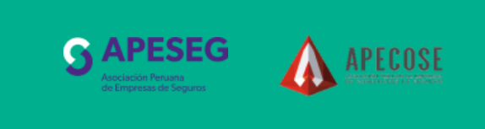
Retos en la aplicación de la Debida Diligencia del Cliente y el conocimiento del Beneficiario Final
Fecha:
17.08.2023
Ricardo Sabella
sabella@bst.consulting
@SabellaRic

Slide 2


Slide 3
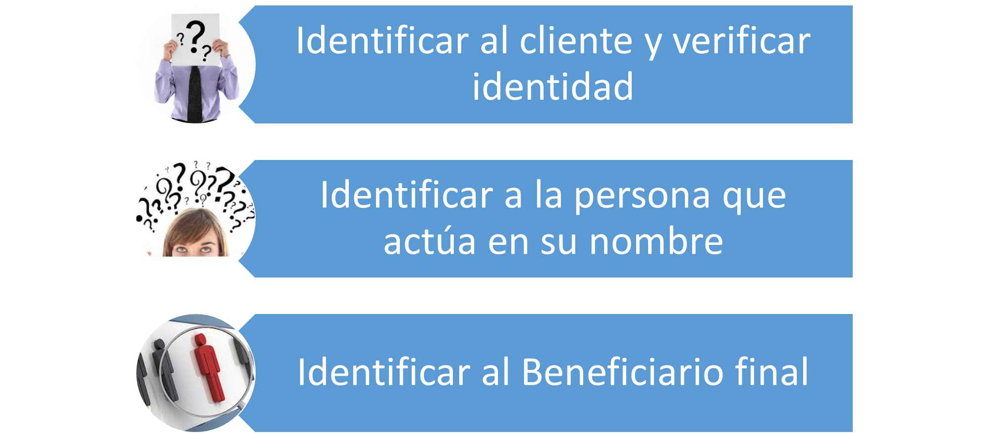

Slide 4
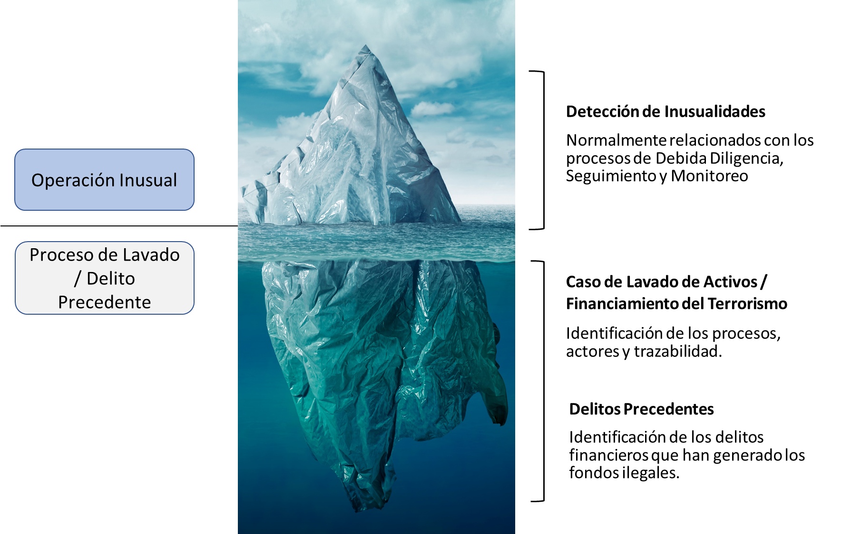

Slide 5
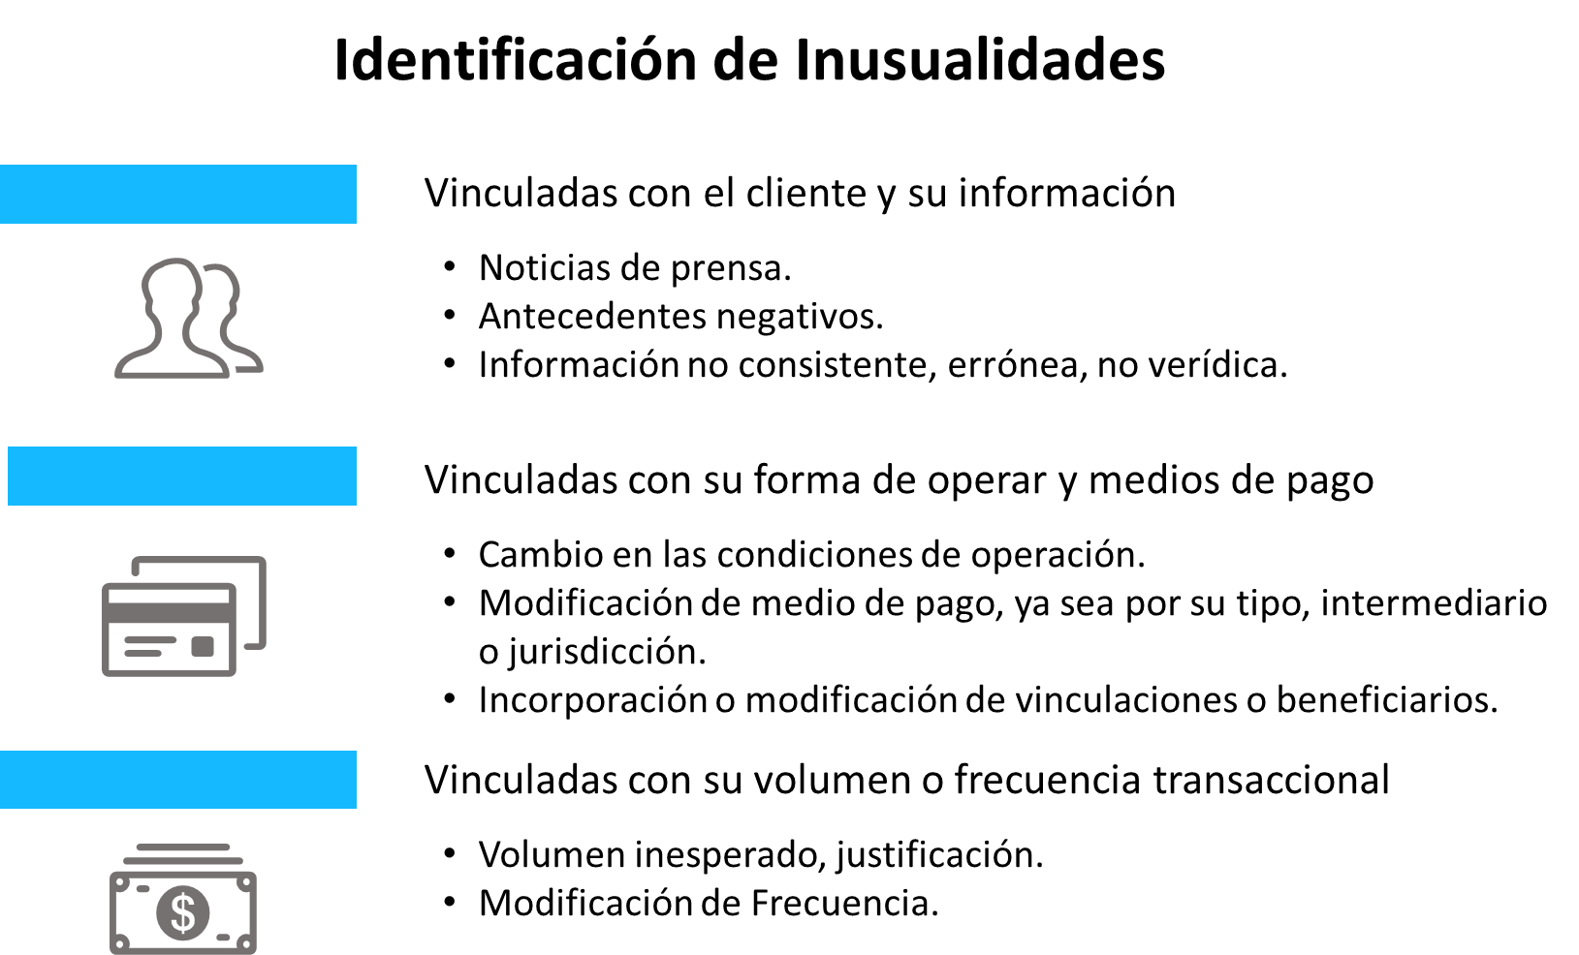

Slide 6

Guía de Identidad Digital (2020)

Slide 7

GAFI: Identidad Digital
Identificación
Sistemas de identificación digital que cumplan con las garantías adecuados
Seguimiento
GAFI: “La identificación y verificación no presencial del cliente, por sistemas de identificación digital que cumplan con los niveles de garantía adecuados, no tiene por qué implicar un aumento del riesgo respecto a la identificación presencial”.
Se deberá garantizar: (i) protección de datos personales, y, (ii) confidencialidad.

Slide 8
Onboarding Digital de Clientes
Funcionalidades.
Ventajas sobre tecnología de identificación y aplicación de la Debida Diligencia.
Posibilidad de captura multibiométrica.
Validación de identidad.

Slide 9

Validaciones en proceso de Debida diligencia
Validación de identidad
Screening
Validación de datos

Slide 10
Ciclo de Onboarding Digital
Aportación de los atributos de identidad (identidad reclamada)
Validación de los atributos de identidad
Suscripción de los términos de contratación del servicio
Autorización, alta de usuario en los sistemas e inicio de la prestación

Slide 11
3 Modalidades de Onboarding Digital – Análisis de Riesgos

Slide 12
Conocimiento del beneficiario final del cliente
Para el sistema de prevención del LA/FT, el beneficiario final es la persona natural en cuyo nombre se realiza una transacción y/o que posee o ejerce el control efectivo final sobre un cliente a favor de la cual se realiza una operación. Incluye también a las personas que ejercen el control efectivo final sobre una persona jurídica o ente jurídico.
Constituye deber permanente de las empresas identificar a los beneficiarios finales de todos los servicios o productos que suministren y tomar las medidas razonables para verificar su identidad, hasta donde la debida diligencia lo permita, de modo que estén convencidas de que se conoce quién es el beneficiario final.
Para el caso de personas jurídicas y entes jurídicos, en caso no pueda determinarse quién detenta el control efectivo final, por participación mayoritaria, se considera a quien ejerce el control por otros medios; y solo cuando en dichos casos no se identifique a una persona natural, se considerará a la persona natural que desempeñe funciones de dirección y/o gestión.

Slide 13
Mecanismos recomendados por la R24 a los países
Enfoque de información existente
Enfoque de Empresa
Enfoque de Registro
“Los países deberían considerar medidas para facilitar el acceso a la información sobre el beneficiario final y el control por parte de las instituciones financieras (IF) y las actividades y profesiones no financieras designadas (APNFD) que cumplen los requisitos establecidos en R.10 y 22”
MEJORES PRÁCTICAS SOBRE BENEFICIARIOS FINALES PARA PERSONAS JURÍDICAS – GAFI OCT 2019

Slide 14

Falsa Identidad. Beneficiario Final
Practicamente 29 países de América cuentan con regulaciones vinculadas a la obligación de registro de benefeciarios finales.
En muy pocos casos estos registros son públicos
Las entidades gubernamentales que administran los registros van desde Hacienda, Autoridades Tributarias, Unidades de información financiera, Bancos Centrales, Registros mercantiles.
Hay mucha variación en las definiciones aplicadas, en especial en los umbrales, para la obligación de identificación

Slide 15



Los problemas
Limitaciones de acceso
Falta de información para validar datos.
Falta de estandarización
En casos por leyes sobre protección de datos, o por otras limitaciones. Pero los datos no suelen compartirse con los sujetos obligados
No hay definiciones comunes y las obligaciones de registro son o bien limitadas o con diferentes criterios
No se cuenta con información documentada precisa que permita validar los datos de beneficiario final y en algunos casos inexistente

Slide 16
Recomendaciones para facilitar su aplicación
Regional: Estandarización de definiciones, datos a colectar, metodología de recolección y organismo encargado de la guarda y mantenimiento de registros
Nacional: Implementación de mecanismos de emisión de certificados de registro que puedan ser validados por los sujetos obligados (P.ej. QRs)
Capturar información de los Sujetos Obligados para validar datos con posibilidad de brindar o no respuestas de matcheo.
Sujetos Obligados: Identificar las definiciones acordes para todos los casos y mecanismo de captura de datos, alcance y formas de validación.
En caso de operar con clientes no residentes, indagar sobre los requerimientos de la jurisdicción para el registro de beneficiarios finales
Incorporar cláusulas que permitan colectar información o intercambiar, de acuerdo al caso, sin violentar las regulaciones sobre datos personales.

Slide 17
BENEFICIARIO FINAL
CLIENTE S.A.
20 % - 20% - 60%
AA S.A.
JOSE
BB INC.
80 -20 %
60 -40 %
CC SRL
?
DD S.A.
EE S.A.
1 -99 %
30 -70 %
CARLOS
PEPE
JUAN
ROSA
FF COT.

Slide 18
BENEFICIARIO FINAL
CLIENTE S.A.
20 % - 20% - 60%
AA S.A.
JOSE
BB INC.
80 -20 %
60 -40 %
CC SRL
?
DD S.A.
EE S.A.
1 -99 %
30 -70 %
CARLOS
PEPE
JUAN
ROSA
FF COT.

Slide 19
BENEFICIARIO FINAL
CLIENTE S.A.
20 % - 20% - 60%
AA S.A.
JOSE
BB INC.
80 -20 %
60 -40 %
CC SRL
?
DD S.A.
EE S.A.
1 -99 %
30 -70 %
CARLOS
PEPE
JUAN
ROSA
FF COT.

Slide 20
BENEFICIARIO FINAL
CLIENTE S.A.
20 % - 20% - 60%
AA S.A.
JOSE
BB INC.
80 -20 %
60 -40 %
CC SRL
?
DD S.A.
EE S.A.
1 -99 %
30 -70 %
CARLOS
PEPE
JUAN
ROSA
FF COT.

Slide 21

Muchas Gracias
Ricardo Sabella
Socio Director
Uruguay
sabella@bst.consulting
@SabellaRic
17 de Agosto de 2023.

